Slide 1

Pastoral Estudantil
Pr Rafael Affonso

Slide 2

Igualdade?
Notes:
Vivemos em igualdade? Existe igualdade entre homem e mulher? E entre ricos e pobres? Quem tem graduação e quem não tem?
( O objetivo é provocar os alunos)

Slide 3
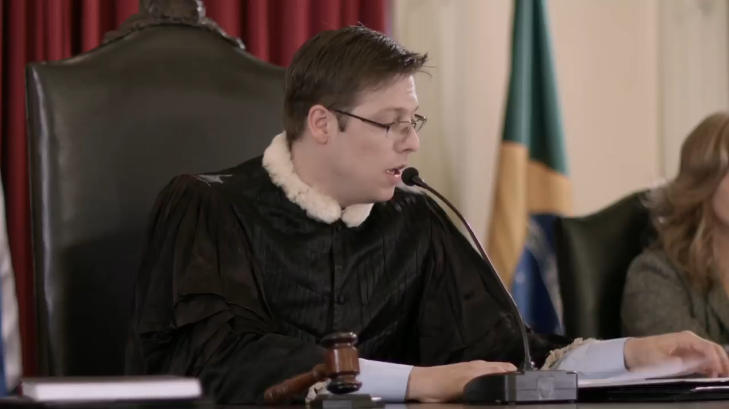
Notes:
E na sociedade?
Difícil de acreditar que a sociedade é assim em pleno século 21. Temos muita informação, mas continuamos ignorantes.
Vamos mais a fundo

Slide 4

O que é o que é...
Notes:
Vamos ver se sabemos o real significado de algumas palavras chaves.

Slide 5
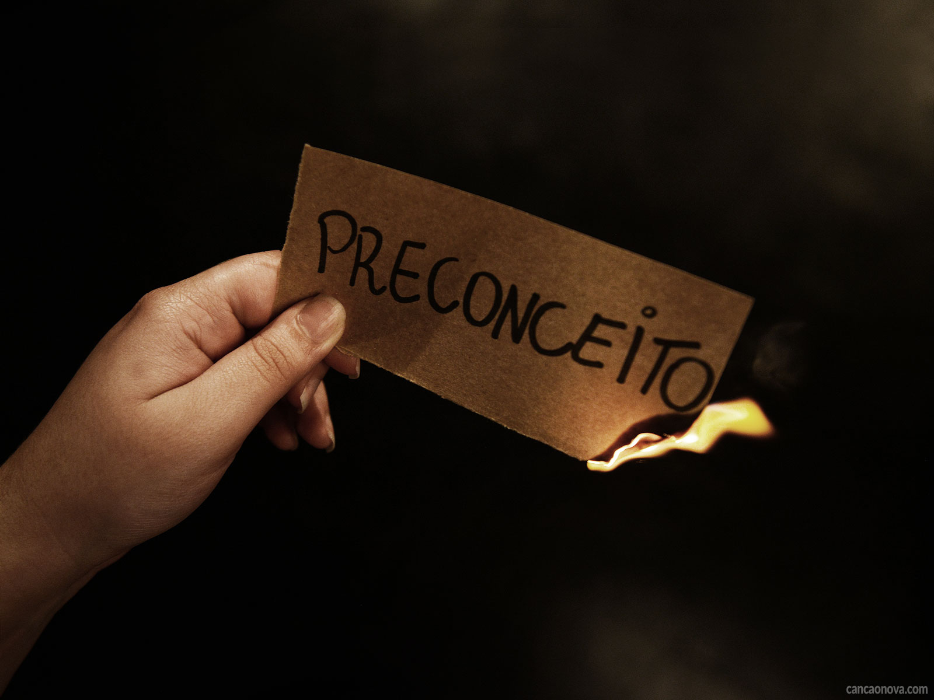
“Preconceito é uma opinião que formamos das pessoas antes de conhecê-las”
Notes:
Quem pode definir preconceito? (ouvir a opinião dos alunos)
definição de preconceito: Preconceito é uma opinião que formamos das pessoas antes de conhecê-las. É um julgamento apressado e superficial e muito perigoso, pois ao invés de melhorar a nossa vida e da sociedade, acaba trazendo muitas situações complicadas e até mesmo violentas.

Slide 6

Notes:
O como vocês definiriam o racismo?
Obs: Existe o racismo de negros para com os brancos mais é muito menor do que o preconceito dos brancos para com os negros.
As pessoas que não conseguem deixar de ser preconceituosas podem vir a se tornar racistas. Um racista acredita que existe raças superiores às outras, o que é grande tolice, pois na espécie humana, não podemos dizer que existam raças; a cor da pele, a forma do nariz, o tipo do cabelo, o tipo do sangue, o formato e cor dos olhos, a espessura dos lábios, não são suficientes para estabelecer diferentes tipos de raças entre os seres humanos, que biologicamente são iguais em quase tudo , restando pequenas diferenças externas pouco importantes e que não servem para fazer com que uns sejam superiores ou inferiores aos outros e vice versa.

Slide 7
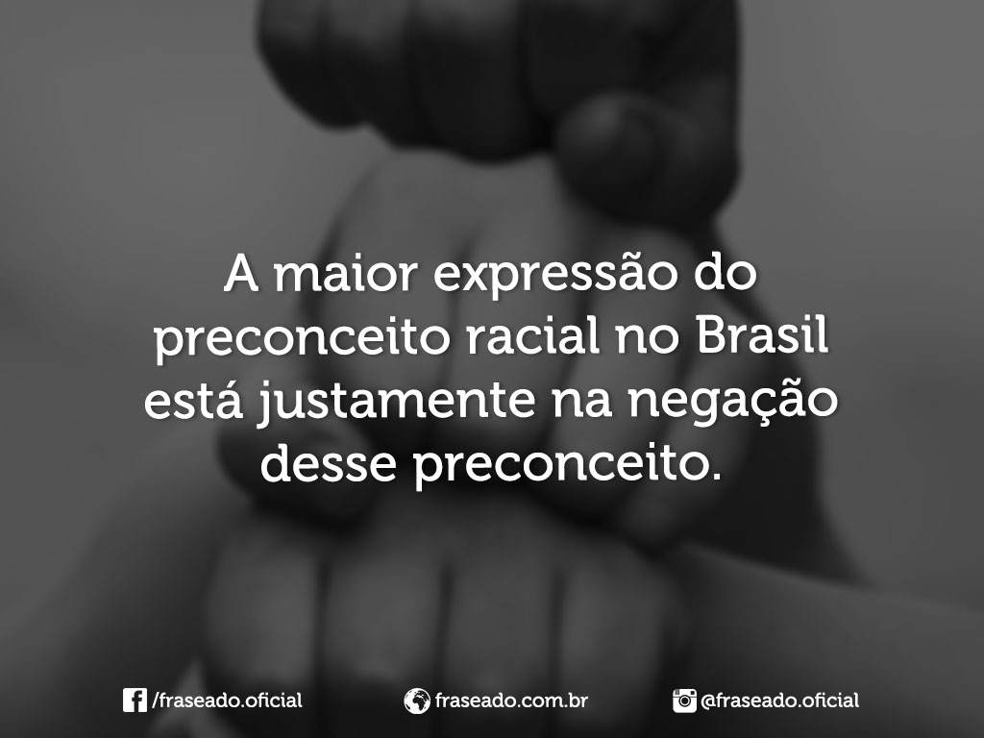
Notes:
O Racismo é o preconceito em ação.

Slide 8
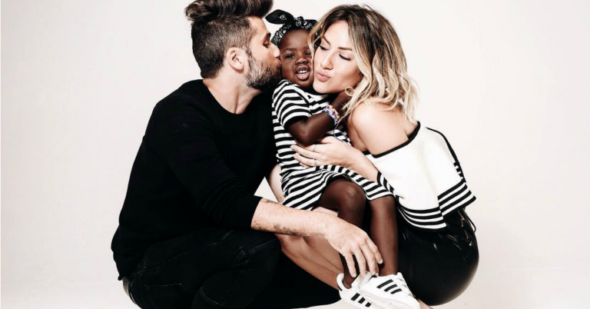
Notes:
Vocês conhecem esse casal?
O rapaz é o Bruno Gagliasso, 35 anos, que é ator e já fez diversas novelas e propagandas. Ele é muito conhecido como celebridade. A Giovanna Ewbank, 31 anos, também é atriz, repórter e modelo e é muito conhecida nas redes sócias (possui 12,4 milhões de seguidores no instagram!!). E a menininha é a Titi, 4 anos, que é uma filha adotiva do casal. Essa é uma linda família de pessoas famosas com bom estado financeiro.

Slide 9
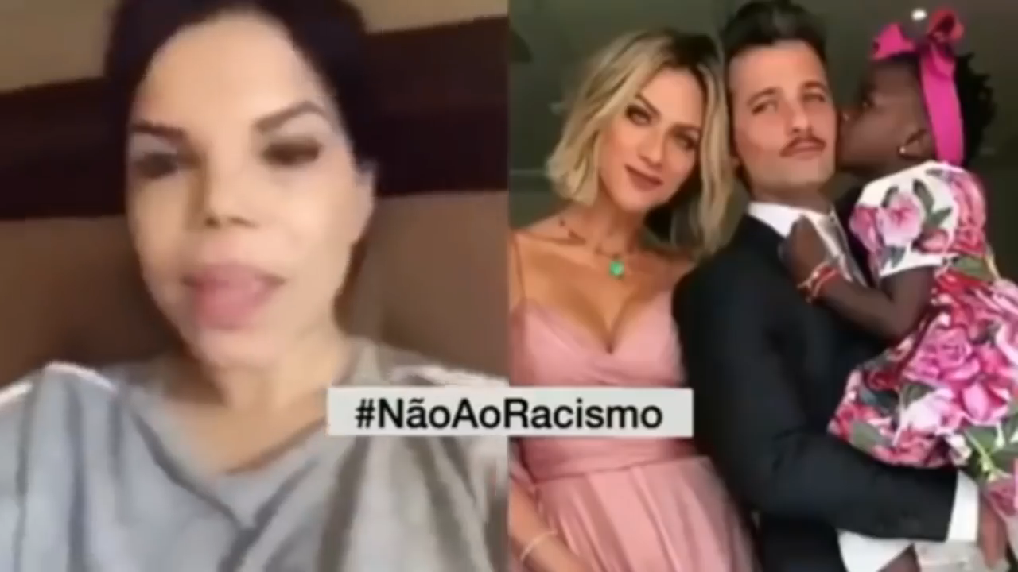
Notes:
Essa mulher é a Day McCarthy. Ela é uma socialeti que vive no canada e não faz nada além de criticar os outros. Ela tem muito dinheiro, muitos seguidores, diz ter três graduações diferentes e ainda escreveu 4 livros (ela diz...rs). Tudo isso não fez ela perceber quanto o racismo é algo inaceitável.
Titi, mesmo sendo adotado por um casa famoso não a privou da discriminação...

Slide 10

“DISCRIMINAÇÃO É TRATAR OS OUTOS COM INFERIORIDADE, SE JULGANDO SUPERIOR.”
Notes:
Discriminação: A pessoa que faz isso, geralmente, quer valorizar a si próprio e diminuir os demais mesmo “de brincadeira”.É insegura porque não tem capacidade de conviver com os outros e aceitar as diferenças naturais entre os seres humanos. Os preconceituosos e racistas têm dificuldades em aceitar e conviver com a diferença e. às vezes, suas atitudes chegam ao delírio e como são medrosos e inseguros, projetam sobre os outros que são inferiores a eles e que não podem ter os mesmos direitos – quando os racistas e preconceituosos agem dessa maneira estão tratando os que eles julgam como inferiores a ele de maneira discriminatória. DISCRIMINAÇÃO É PORTANTO TRATAR OS OUTOS COM INFERIORIDADE, SE JULGANDO SUPERIOR.

Slide 11

Notes:
O holocausto é tudo o que vimos em ação. Uma grande tragédia!

Slide 12

Como a bíblia lida com o assunto
O QUE A BÍBLIA FALA DO ASSUNTO?

Slide 13
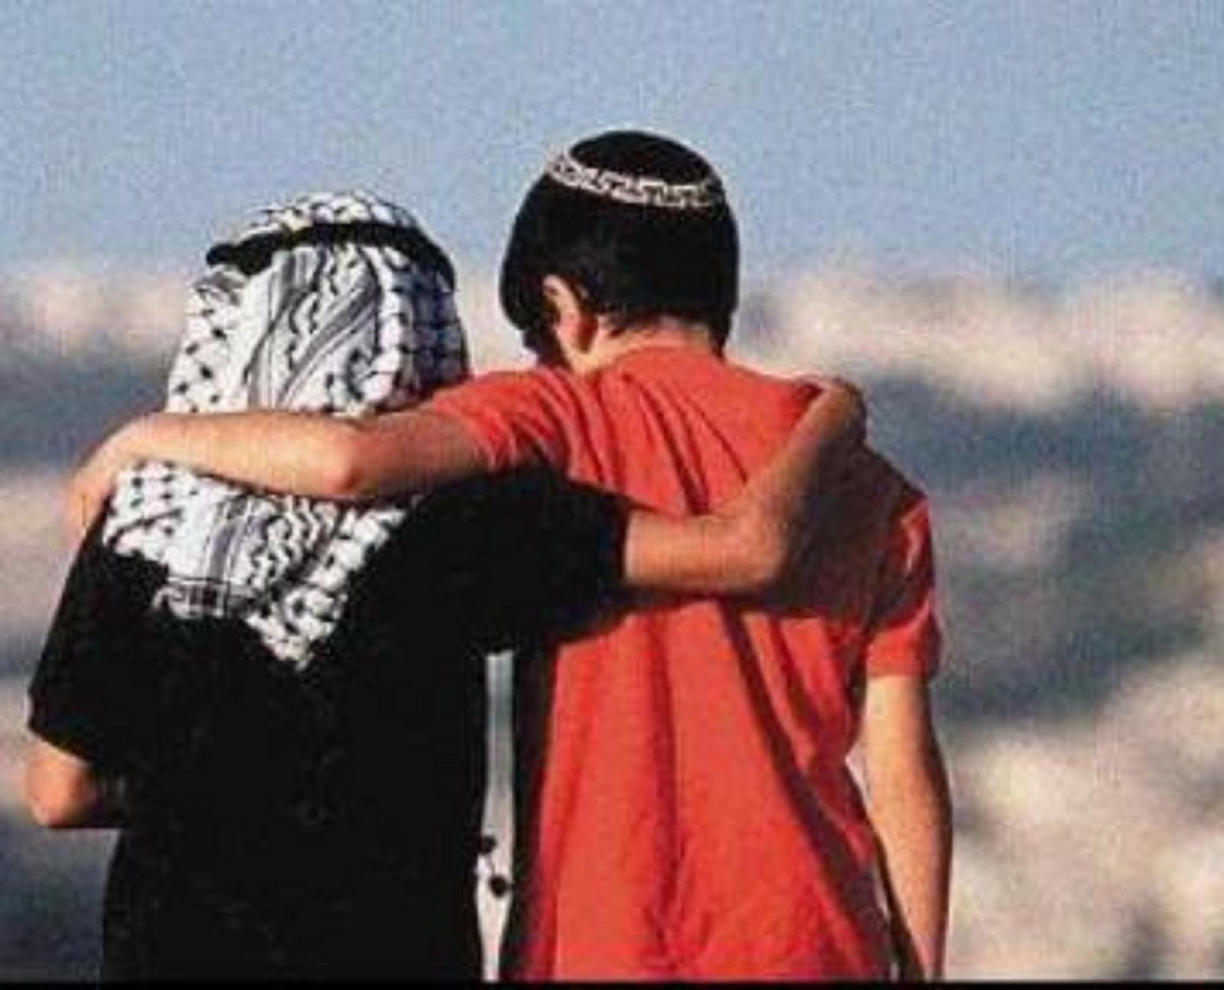
A GRANDE SEPARAÇÃO NO NOVO TESTAMENTO ERA ENTRE JUDEUS E GENTIOS
Notes:
(falar um pouco sobre essa separação)
No inicio da igreja primitiva o grande desafio era a aceitação dos novos conversos que não eram da linhagem judaica. Pedro que era um grande líder da igreja também não estava isento desse sentimento. Pela iluminação de Deus Pedro e a maioria dos apóstolos aceitaram os gentios como novos conversos, mas em uma ocasião Pedro e Paulo estavam com os gentios comendo e quando chegou algumas autoridades da igreja, que eram judeus, Pedro se levantou e deixou o grupo.

Slide 14
Como a bíblia lida com o assunto
“DESSE MODO NÃO EXISTE DIFERENÇA ENTRE JUDEUS E NÃO JUDEUS, ENTRE ESCRAVOS E PESSOAS LIVRES, ENTRE HOMENS E MULHERES;
Notes:
Paulo deixa claro que não existe separação e que todos somos iguais diante de Deus

Slide 15
Como a bíblia lida com o assunto
“...TODOS VOCÊS SÃO UM SÓ POR ESTAREM UNIDOS EM CRISTO JESUS.”
GÁLATAS 3:28
Notes:
Diferenças de etnia, posição social e sexo perdem seu significado dentro da unidade do corpo de Cristo. A posição espiritual é a mesma para todos, o que não significa que as distinções simplesmente deixam de existir, ou que todos tenham a mesma função dentro do corpo (1 Co 11:3; 1Tm 2:12).

Slide 16
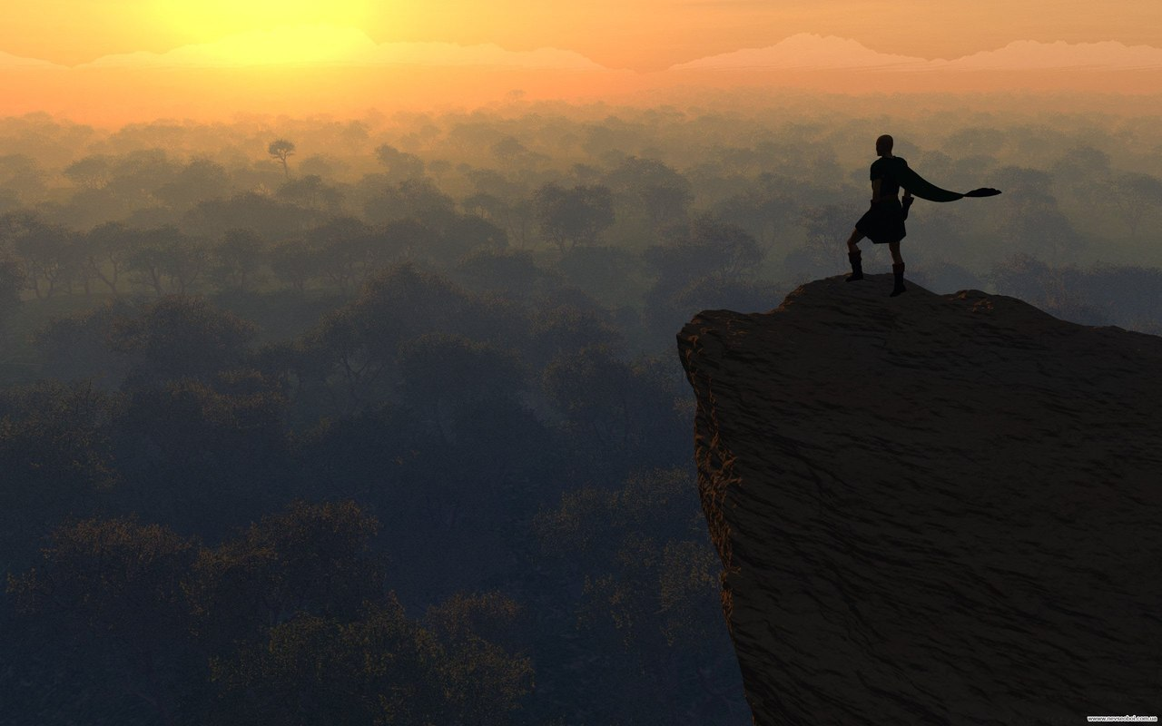
COMO VIVER A IGUALDADE:
ENTENDER QUE TODAS AS PESSOAS SÃO FILHOS DE DEUS
Notes:
Não é classe social, sobrenome, religião e etc que te faz melhor que ninguém. Caso tenha esse sentimento, ore para que Deus tire ele di vc e veja as pessoas como Deus vê.

Slide 17
Como a bíblia lida com o assunto
“TENHAM ENTRE VOCÊS O MESMO MODO DE PENSAR QUE CRISTO JESUS TINHA: ELE TINHA A NATUREZA DE DEUS, MAS NÃO TENTOU FICAR IGUAL A DEUS...”
Notes:
Ler todo o texto

Slide 18
Como a bíblia lida com o assunto
“PELO CONTRÁRIO, ELE ABRIU MÃO DE TUDO O QUE ERA SEU E TOMOU A NATUREZA DE SERVO, TORNANDO-SE ASSIM IGUAL AOS SERES HUMANOS [...]”
FILIPENSES 2:5-7
Notes:
Jesus era melhor que qualquer ser humano, mas viveu de maneira igual a todo ser humano.

Slide 19
COMO VIVER A IGUALDADE:
ENTENDER QUE TODAS AS PESSOAS SÃO FILHOS DE DEUS
TER O MESMO SENTIMENTO DE JESUS
Notes:
Viveremos a igualdade quando entendermos que todas as pessoas são filhas de Deus e que precisamos de o mesmo sentimento de humildade e amor que Jesus teve.
Que você seja a mudança que esse mundo precisa!

Slide 20
CANTAR A MÚSICA SOMOS UM

